Slide 1
EEME- 8
Aecio

Slide 2
Conhecimentos de placas para se fazer a Manutenção
A RoHS( Restriction of Hazardous Substances- restrições de uso de substâncias nocivas)
É uma diretiva européia onde se prevê a restrição do uso de certas substâncias perigosas, dentre elas podemos citar o cromo hexavalente, o cádmio, o mercúrio e o chumbo. Em 1 de julho de 2006 entrou em vigor, obrigando as indústrias a adequarem seus produtos e processos para atender a todos seus requisitos, dentre eles está a eliminação do chumbo, ao qual chamamos de produtos e/ou processos Lead Free(Sem chumbo).

Slide 3
Manutenção da solda
Na indústria eletroeletrônica o chumbo é encontrado nas ligas de solda que atualmente possuem 63% de estanho e 37% de chumbo(WASSINK, R.J.K. 1989). No Japão esta nova tecnologia já vem sendo utilizada desde 2004(MORIYA, J.2006).
Existem basicamente 4 processos de soldagem:

Slide 4
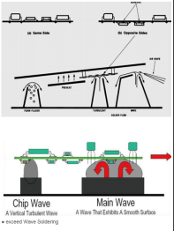
Soldagem por onda- onde são utilizadas máquinas automáticas de solda compostas basicamente de tanques de solda, bocais de contato e esteiras carregadoras de placas. A placa é transportada até o local de solda onde a parte inferior da mesma é imersa na solda derretida soldando os terminais de todos os componentes ao mesmo tempo;

Slide 5
Soldagem seletiva- também em máquinas automáticas de solda, porém apenas alguns pontos da placa são soldados;
Soldagem manual- onde a soldagem é feita manualmente utilizando-se ferro ou estações de solda;
Soldagem por refusão(processo de soldagem por radiação ou condução de calor), utilizado para fundir a solda em pasta aplicada em placas montadas com componentes(SMD), através do seu contato com o ar aquecido. Este processo é composto de vários estágios ou zonas de diferentes temperatura, pelos quais a placa montada é submetida. Primeiramente o ar aquecido eleva a temperatura da placa e de seus componentes(pré-aquecimento), ativando o fluxo de solda, posteriormente a solda em pasta aplicada na superfície da placa(e sobre a qual os componentes SMD foram colocados) é refundida. Na zona de maior aquecimento, a solda fundida molha todas as áreas soldáveis (terminais e superfície da placa) e, após resfriamento, forma a junta de solda. Infravermelho e “vapor phase” são as tecnologias mais utilizadas para este tipo de soldagem.

Slide 6
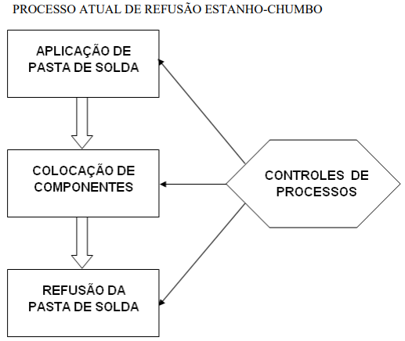
Na soldagem por refusão a placa SMD depois de aplicada a solda em pasta que será refundida após passar por um forno de refusão de solda.

Slide 7
Trilha,Ilha(Pads)
Traçado condutor- são as ligações elétricas entre os componentes numa placa de circuito impresso(PCI), chamado de trilha.
Ilha de soldagem- O local onde o terminal do componente é soldado na PCI. (ilha=PAD).
As ilhas podem ser de dois tipos: convencionais(componentes com terminais) e de superfície(utilizadas em SMD e em contatos de bordas=conectores de borda).

Slide 8
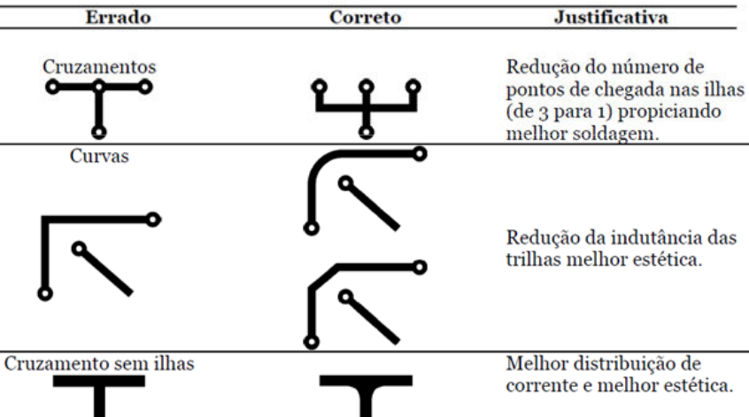
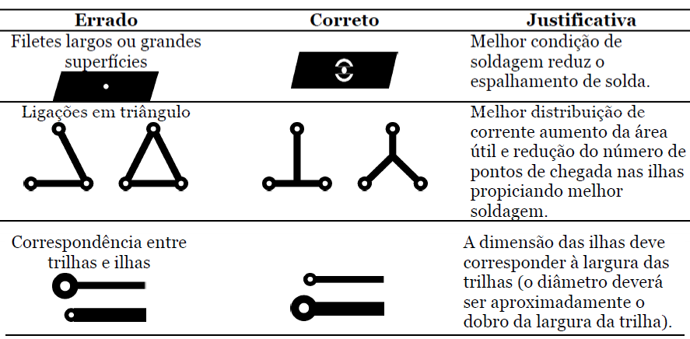

Slide 9
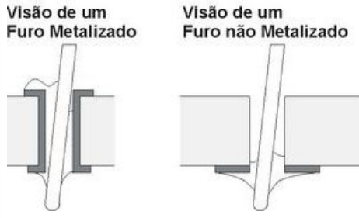
A escolha do diâmetro do furo leva em consideração o diâmetro do terminal a ser inserido(no caso de terminais de secção retangular deve-se considerar a dimensão da diagonal) e se o furo será metalizado ou não(a metalização só é possível em placas do tipo dupla-face).

Slide 10
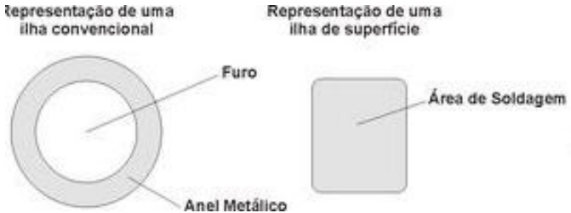
Na prática, recomenda-se que os furos devem ser 0,20 mm maiores do que o diâmetro do terminal do componente. Isto facilita a montagem do componente e a soldagem do terminal.
Furos incorretos(metalizados ou não) dificultam o efeito capilar da solda.

Slide 11
Solda
A pasta de solda é uma mistura de partículas metálicas esféricas de ligas de solda encapsuladas com fundente usadas no processo de solda por refusão.
Em produção a pasta de solda envelhece e suas características mudam o que pode gerar defeitos.
O processo depende de como se controla a aplicação de solda e o calor e, a variação deste ao longo do tempo de placa para placa.

Slide 12
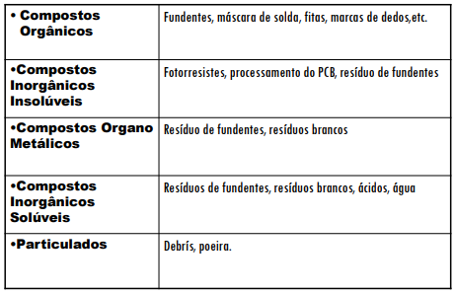
Contaminantes

Slide 13
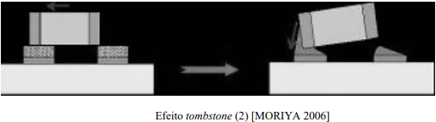
Precisão
Pois na solda Lea free não ocorre o efeito conhecido como “auto alinhamento” ou auto ajuste durante a refusão da solda, de forma que quando a pasta ou os componentes ficam mal posicionados pode ser o efeito chamado tombstone.

Slide 14
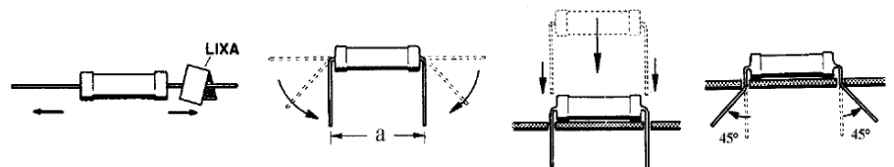
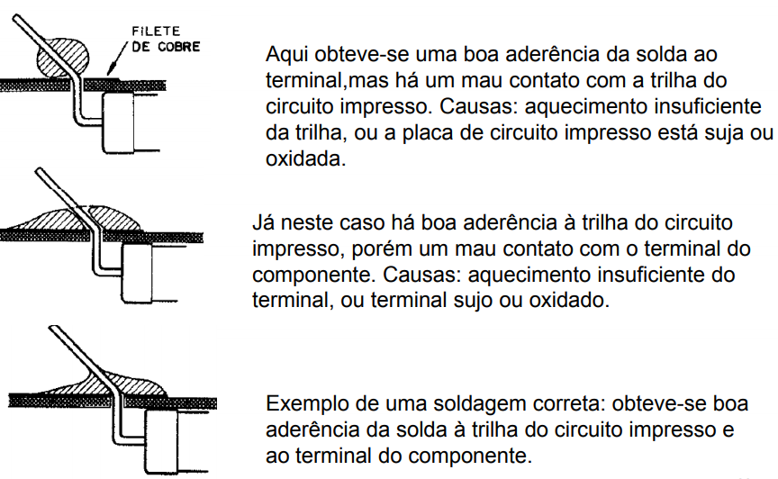
Limpeza dos terminais antes da solda
Solda Fria

Slide 15
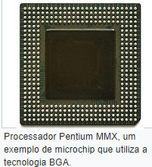
SMT(Surface Mounting Technology- montagem que utiliza componentes SMD(Surface Mounting Device)) é uma tecnologia de montagem de componentes eletrônicos em placas de circuito impresso, em que os componentes são fixados na superfície da placa, sem haver necessidade de perfuração da mesma.
BGA(tipo de encapsulamento utilizado em circuitos integrados- a conexão é feita por pequenos pontos de solda na sua parte inferior, que estão em contato direto com o chip de silício, dispensando pinos externos)- é uma tecnologia de montagem de componentes eletrônicos em placas de circuito impresso, em que os componentes são fixados na superfície da placa, utilizando uma matriz de bolhas de solda aquecida em um forno de refusão.

Slide 16
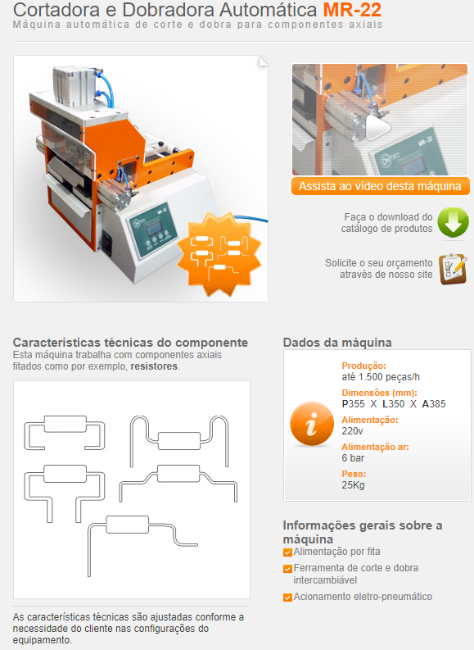
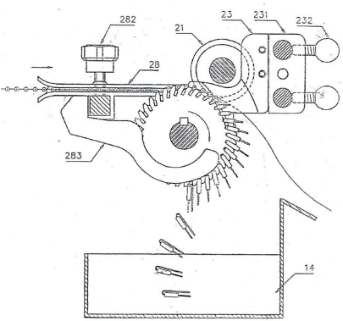
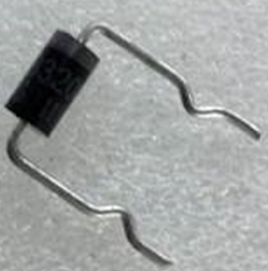
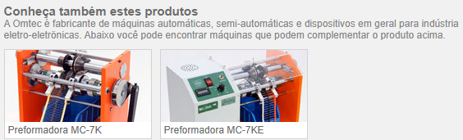

Slide 17
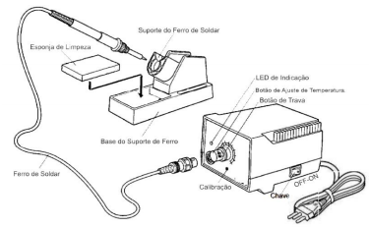
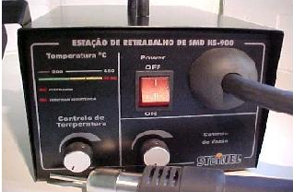
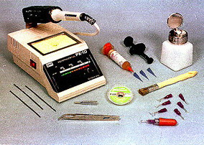
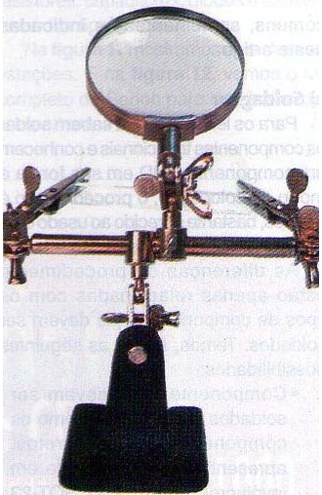
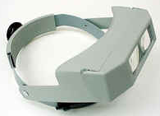
Estação de Retrabalho

